Slide 1
TRƯỜNG MẦM NON NGUYỆT QUẾ
Thơ: ĐÀN LỢN CON
Giáo viên: Nguyễn Thị Hà
Lớp: NT D1

Slide 2


Slide 3
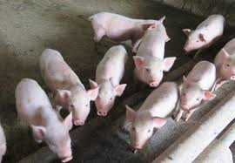

Slide 4
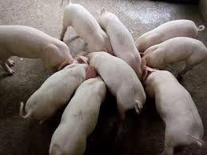

Slide 5
